Slide 1

Ampliar un material a los centros de país
Manual de uso · Noviembre 2026
Notes:
Cómo dar de alta un material en los centros de país 12FR, 12NL, 12BE y 12DE para las ventas entre centros, con qué vistas y qué cambia frente al centro 12.

Slide 2





Índice
CONTENIDO
01
El circuito entre centros
Qué cambia frente a las áreas de planificación
02
Qué vistas hacen falta
Obligatorias, como en 12FR y según el caso
03
Paso a paso con MM01
Ampliar el material copiando de 12FR
04
Los datos del centro
Pantalla a pantalla, con 12FR de ejemplo
05
Diferencias y comprobación
Frente al centro 12, por país, y cómo revisarlo
2
Notes:
Cinco bloques: el circuito entre centros, las vistas necesarias, el alta con MM01, los datos del centro de país pantalla a pantalla y las diferencias con el centro 12.

Slide 3




Dos formas de trasladar
INTRODUCCIÓN
Área de planificación
Centro de país
12_12PO · 12_12FV
12FR · 12NL · 12BE · 12DE
Mismo centro 12, almacén externo.
Otro centro, de la sociedad del país.
Traslado desde el almacén 1202 con Z9.
Traslado desde el centro 12 con Z9 y pedido de traslado.
Se da de alta el área en el material: manuales de RMMDDIBE y MM02.
Se amplía el material al centro: este manual.
La misma lógica. En los dos casos la demanda del destino sale como solicitud de traslado y el traslado se hace en un paso, con picking en PDA.
3
Notes:
Además de las áreas de planificación, habrá ventas entre centros: el material se da de alta en el centro de cada país y ese centro se abastece del 12 con la misma lógica de traslado.

Slide 4



Los cuatro centros de país
INTRODUCCIÓN
Francia
Holanda
Bélgica
Alemania
12FR
12NL
12BE
12DE
Almacén HUFR
Almacén HUNL
Almacén HUBE
Almacén HUDE
EN CADA CENTRO DE PAÍS
Centro 12
Fabrica y suministra
traslado
Centro del país
Recibe por traslado
pedido de cliente
Cliente final
Compra al centro del país
4
Notes:
Cuatro centros, cada uno con su almacén. El material es siempre el mismo código: no se crean copias con sufijo de país.

Slide 5




Antes de empezar
INTRODUCCIÓN
Centro y almacén creados
Z9 en cada centro
12NL/HUNL, 12BE/HUBE y 12DE/HUDE dados de alta en el sistema, como 12FR/HUFR.
Las claves de aprovisionamiento especial se definen por centro: comprobad que Z9 existe en el centro nuevo y traslada desde el 12.
Circuito de traslado
Datos de la sociedad del país
Clase de pedido de traslado y cliente/proveedor interno entre el 12 y el centro del país, en customizing.
Organización de ventas, canal y grupo de compras que se van a usar en ese centro.
Un solo material: se amplía el mismo código a cada centro. No se crea un material nuevo ni una copia con sufijo de país.
5
Notes:
Las claves de aprovisionamiento especial se definen por centro: que Z9 funcione en 12FR no garantiza que exista en 12NL, 12BE o 12DE.

Slide 6
Qué vistas hacen falta
VISTAS
Ventas: org. ventas 1 y 2
Vender al cliente final con la organización de ventas de la sociedad del país
OBLIGATORIA
Ventas: datos gen./centro
Entregas desde el centro del país: grupo de carga, verificación de disponibilidad
OBLIGATORIA
Compras
El pedido de traslado se crea en el centro que recibe
OBLIGATORIA
Planif. necesidades 1
Clase F, Z9 y almacenes del país: la necesidad sale como solicitud de traslado
OBLIGATORIA
Planif. necesidades 2
Estrategia Z1, compensación de la previsión y verificación de disponibilidad
OBLIGATORIA
Datos gral. centro/almac.
Sujeto a lote, fecha de caducidad y unidad de peso
OBLIGATORIA
Contabilidad 1
Valorar la entrada de mercancías en el centro del país
OBLIGATORIA
Preparación de trabajo
Almacén de producción y sujeto a lote
COMO EN 12FR
Gestión de almacenes
Si el almacén del país se gestiona por ubicaciones
COMO EN 12FR
Cálculo de costes · Pronóstico
Si el precio se calcula con costes, o la previsión se calcula en SAP
SEGÚN EL CASO
6
Notes:
La lista junta las pantallas que ya tiene 12FR (planificación, preparación de trabajo, almacenamiento y gestión de almacenes) con las que exige el circuito: ventas para vender al cliente final, compras para el pedido de traslado y contabilidad para valorar la entrada.

Slide 7
Paso 1 · MM01 con el mismo material
PASO A PASO
1
Transacción MM01
Crear material, aunque el material ya exista.
1
Transacción
MM01
2
Material 70908810
El mismo código. Ramo y tipo de material vienen dados.
2
Material
70908810
3
Intro
SAP reconoce el material y sólo deja ampliarlo.
Esquema de los dos campos que hay que rellenar.
Ampliar, no crear. El material es el mismo en todos los centros: es la base de que la venta entre centros siga la misma lógica de traslado.
7
Notes:
MM01 con un material que ya existe no crea otro: ofrece sólo las vistas y niveles que aún no tiene.

Slide 8
Paso 2 · Vistas y copia de 12FR
PASO A PASO
1
Selección de vistas
Marca las vistas de la lista anterior.
2
NIVEL NUEVO
3
COPIAR DE
Centro
12NL
12FR
2
Niveles de organización
Centro, almacén, organización de ventas y canal del país nuevo.
Almacén
HUNL
HUFR
Org. ventas
la de NL
la de FR
3
Copiar de
Los mismos niveles de 12FR: el material llega con los valores de Francia.
Canal distr.
el de NL
el de FR
Ejemplo: ampliar a 12NL copiando de 12FR. En gris, códigos que dependen de cada sociedad.
8
Notes:
Se copia de 12FR y no del 12: el 12 fabrica, mientras que 12FR ya tiene la lógica de centro que recibe por traslado.

Slide 9
Paso 3 · Cambiar lo del país
PASO A PASO
Vista | Campo | En 12FR | En 12NL
Planif. necesidades 1 | Almacén producción | HUFR | HUNL
Planif. necesidades 1 | Alm. aprov. externo | HUFR | HUNL
Preparación de trabajo | Alm. producción | HUFR | HUNL
Planif. nec. 1 · Compras | Grupo de compras | P52 | El del país
Planif. necesidades 1 | Plazo entrega prev. | 1 día | Días de tránsito a NL
Ventas | Org. ventas y canal | Los de FR | Los de NL
Contabilidad 1 | Precio y valoración | Los de 12FR | Los de la sociedad de NL
Todo lo demás, igual que 12FR: clase F, Z9, Y1, L06, Y4, estrategia Z1, compensación, verificación 02, lote y caducidad.
9
Notes:
Tras copiar de 12FR sólo hay que cambiar estos campos. Si se olvidan los almacenes, la mercancía de Holanda entraría en el almacén de Francia.

Slide 10
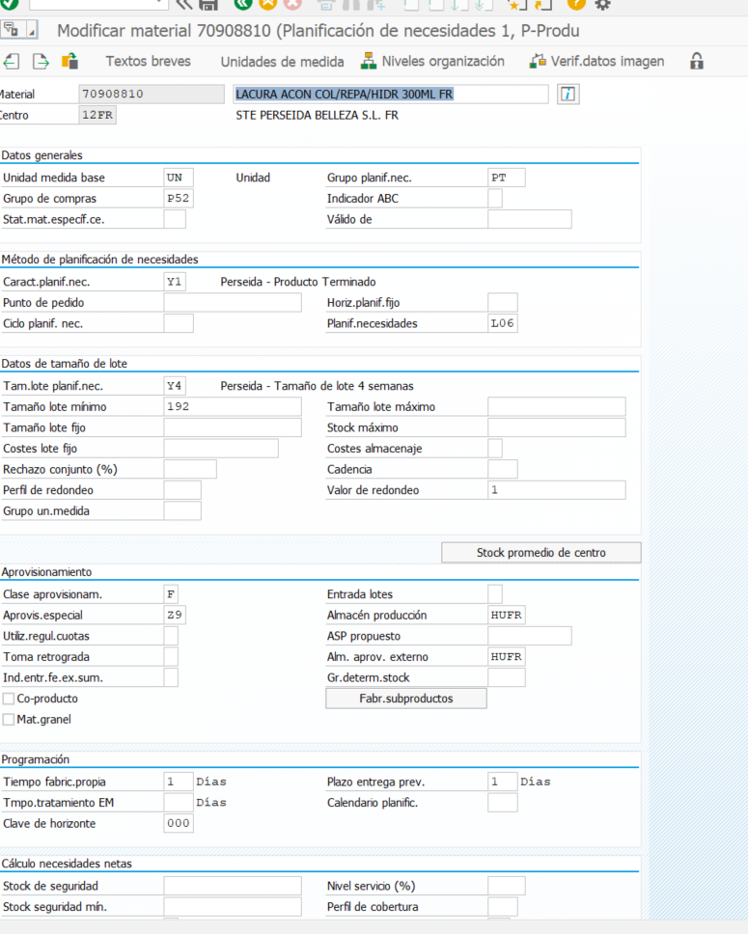

Planificación de necesidades 1
DATOS DEL CENTRO
 | Campo | En 12FR | ¿Cambia por país?
1 | Grupo de compras | P52 | Sí: el del país
2 | Caract. planif. · planificador | Y1 · L06 | No
3 | Tamaño de lote | Y4 · mín. 192 · redondeo 1 | Revisar el mínimo
4 | Clase aprov. · aprov. especial | F · Z9 | No
4 | Almacén producción · aprov. ext. | HUFR · HUFR | Sí: HUNL, HUBE, HUDE
5 | Plazo entrega prev. | 1 día | Sí: días de tránsito
1
2
3
4
F + Z9: la clave del traslado
5
Clase de aprovisionamiento F (externo) con Z9: la necesidad del país no se fabrica, se cubre con una solicitud de traslado desde el centro 12.
10
Notes:
Material 70908810 en 12FR. Es la pantalla que hace el traslado: clase de aprovisionamiento F con Z9 y los almacenes del país.

Slide 11
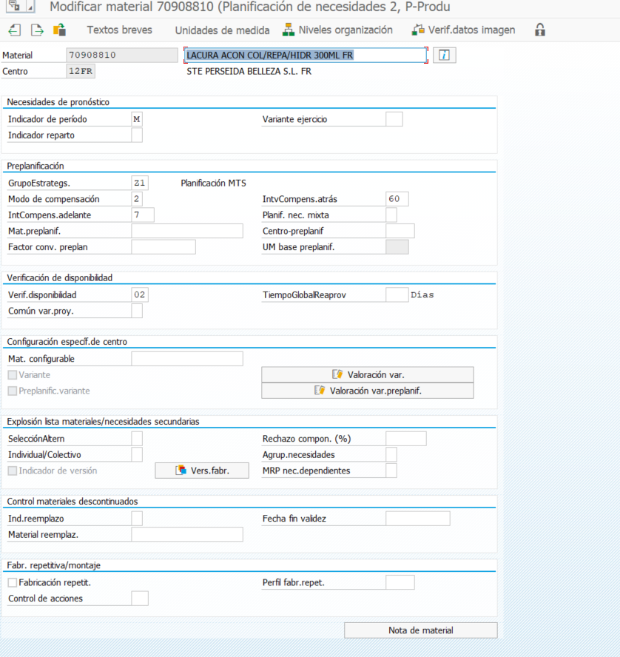
Planificación de necesidades 2
DATOS DEL CENTRO
 | Campo | En 12FR
1 | Indicador de período | M · mensual
2 | Grupo de estrategias | Z1 · Planificación MTS
3 | Modo de compensación | 2 · 60 días atrás · 7 adelante
4 | Verif. disponibilidad | 02
1
2
3
4
Iguales en los cuatro centros
Se copian tal cual de 12FR. La previsión del país se carga en su centro y los pedidos del cliente final la van compensando.
11
Notes:
Modo de compensación 2: los pedidos de cliente consumen primero la previsión de los 60 días anteriores y después la de los 7 siguientes.

Slide 12
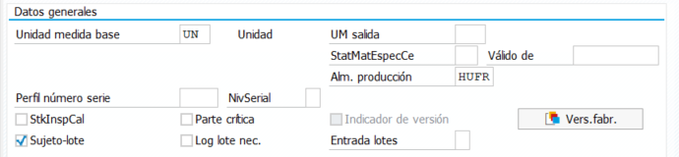
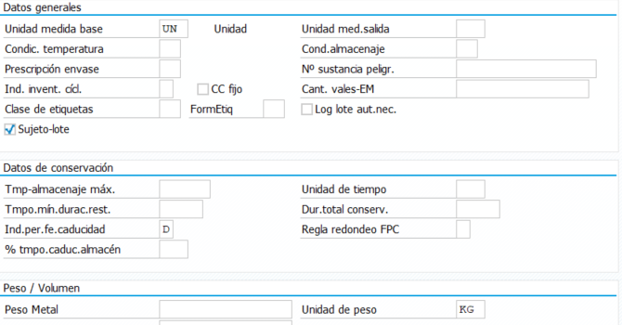
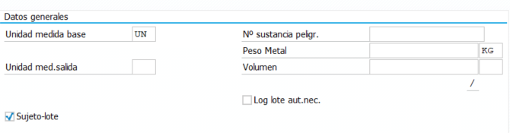
Preparación, almacenamiento y WM
DATOS DEL CENTRO
PREPARACIÓN DE TRABAJO
Almacén de producción HUFR (en cada país, el suyo) y sujeto a lote.
DATOS GRAL. CENTRO / ALMACÉN
Sujeto a lote, indicador de período de fecha de caducidad D y unidad de peso KG.
GESTIÓN DE ALMACENES
Sujeto a lote y unidad de peso KG. Hace falta si el almacén del país se gestiona por ubicaciones.
12
Notes:
Las tres pantallas tienen marcado sujeto a lote: el lote viaja con el traslado y se mantiene en el centro del país.

Slide 13
Qué cambia frente al centro 12
DIFERENCIAS
 | Centro 12 · Perseida | Centros de país
Papel | Fabrica y suministra | Recibe por traslado y vende al cliente final
Clase de aprovisionamiento | Fabricación propia | F · externo
Aprovisionamiento especial | Sin traslado: se fabrica | Z9 · traslado desde el centro 12
Almacenes | 1201 · 1202 | HUFR · HUNL · HUBE · HUDE
Plazo | Tiempo de fabricación propia | Plazo de entrega previsto: días de tránsito
Grupo de compras | El del 12 | El del país (P52 en 12FR)
Ventas | Organización de ventas de Perseida | La de la sociedad del país
Contabilidad | Valoración en el 12 | Valoración en el centro del país
Resaltado, lo que hace el traslado: clase de aprovisionamiento, Z9 y almacenes.
13
Notes:
La columna del centro 12 describe su papel; los valores exactos del 12 se comprueban en MM03. Lo fundamental: el 12 fabrica y el centro del país recibe por traslado.

Slide 14

Lo que cambia en cada país
DIFERENCIAS
Campo | 12FR | 12NL | 12BE | 12DE
Almacén producción | HUFR | HUNL | HUBE | HUDE
Alm. aprov. externo | HUFR | HUNL | HUBE | HUDE
Grupo de compras | P52 | El de NL | El de BE | El de DE
Plazo entrega prev. | 1 día | Tránsito a NL | Tránsito a BE | Tránsito a DE
Org. ventas y canal | Los de FR | Los de NL | Los de BE | Los de DE
Igual en los cuatro centros
Clase de aprovisionamiento F · Z9 · característica Y1 · planificador L06 · lote Y4 · estrategia Z1 · compensación 2 (60 / 7) · verificación 02 · sujeto a lote · caducidad D · peso en KG.
14
Notes:
Los códigos de grupo de compras, organización de ventas y los días de tránsito de 12NL, 12BE y 12DE no aparecen en las capturas: hay que fijarlos con cada sociedad.

Slide 15



Comprobar
RESULTADO
MM03 · las vistas
MD04 · la necesidad
MMBE · el stock
Material y centro del país: en la selección de vistas sólo aparecen las creadas. Revisa los almacenes HUxx.
Centro del país: tras la planificación, la necesidad sale como solicitud de traslado desde el 12.
Tras la entrada de mercancías, el stock aparece en el centro del país, en su almacén.
Prueba con un material antes de ampliar la lista
Ampliar a 12NL, planificar y comprobar en MD04 que sale la solicitud de traslado desde el 12.
15
Notes:
Tres comprobaciones: el maestro (MM03), la planificación (MD04) y el stock tras el primer traslado (MMBE).

Slide 16
Problemas frecuentes
RESULTADO
Lo que pasa | Qué falta o qué hacer
No deja crear el pedido de traslado | Falta la vista Compras en el centro del país.
La entrada de mercancías da error de valoración | Falta Contabilidad 1 en el centro del país.
El pedido de cliente no encuentra el material | Faltan las vistas de ventas de la organización del país.
La necesidad no sale como solicitud de traslado | Revisa clase F y Z9, y que Z9 exista en ese centro.
La mercancía entra en el almacén equivocado | Almacenes copiados de 12FR sin cambiar: pon HUNL, HUBE o HUDE.
16
Notes:
Casi todos los problemas vienen de una vista que falta o de un almacén copiado de 12FR sin cambiar.

Slide 17
En resumen
RESUMEN
1
MM01
el mismo material: se amplía
5
Almacenes
HUNL · HUBE · HUDE
2
Vistas
ventas, compras, planificación, almacén, contabilidad
6
Lo del país
grupo de compras, tránsito, ventas, precio
3
Niveles
centro, almacén y org. ventas del país
7
Grabar
Ctrl+S
4
Copiar de 12FR
no del 12, que fabrica
8
Comprobar
MM03 · MD04 · MMBE
17
Notes:
Hoja de bolsillo para ampliar un material a un centro de país.

